Slide 1
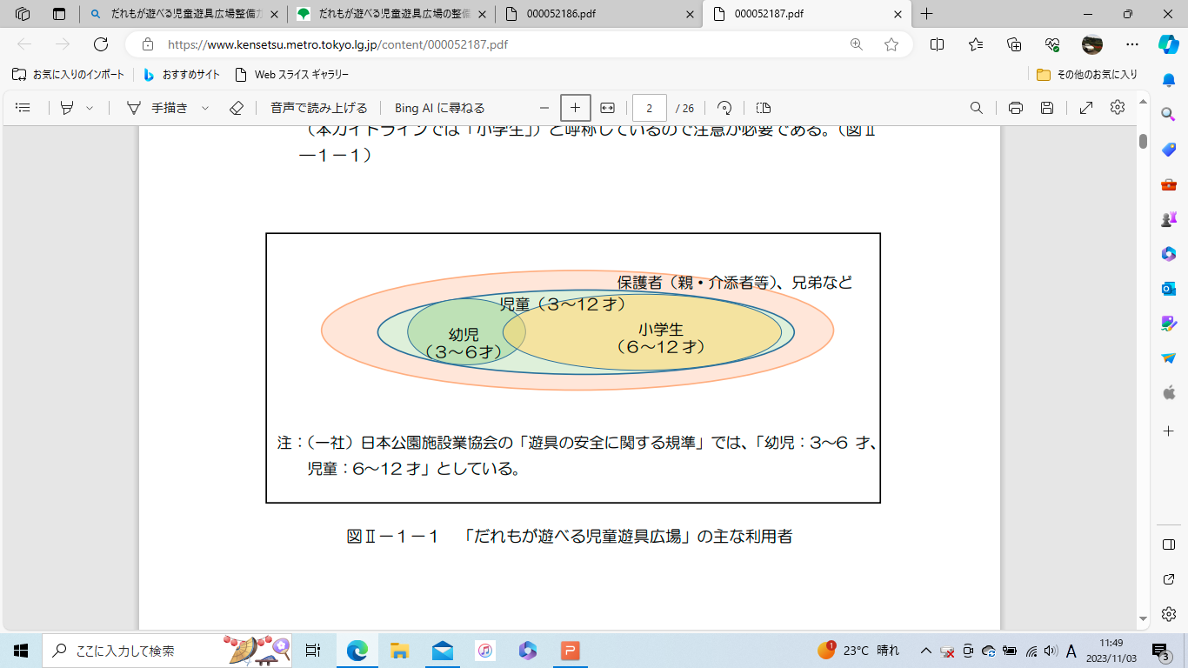
誰もが楽しめる遊具広場の整備に関する配慮事項（案）
R6.3月 公園課
はじめに
（背景と目的）
・これまで、府営公園では、公園毎の特性に応じた多様で特色のある遊具広場の整備を進めてきた。
・遊具広場における障がい者への配慮についても、各公園ごとに検討し対応してきたところ。
・遊具広場は子どもに冒険や挑戦の機会を提供し、遊びを通して自らの限界に挑戦することで、身体的、
精神的、社会的な面などの成長を促すもので、その重要性は障がいの有無にかかわらず、あらゆる子ども
にとって重要。
・今後、府営公園において、障がいの有無にかかわらず誰もが一緒に楽しめる遊具広場づくりをより積極的
に進めていくため、整備に対する基本的な考え方、配慮すべき事項などを体系的に整理する。
（適用）
・府営公園における遊具広場の新設、更新、改修の設計時
※導入の範囲や内容は、遊具広場の特性等に応じて個別に検討するものとする。
なお、主な遊具広場においては、障がい者にも配慮した遊具を少なくとも１基、設置するよう検討。
※主な遊具広場において部分的な遊具の改修や、指定管理者が遊具を新設、改修を行なう場合は、
障がい者にも配慮した遊具の導入の可能性を検討する。
※ただし、指定管理者が安全対策として実施する修繕は、適用外
・遊具を利用する年齢層は、概ね３才から 12 才の児童が主体
保護者や兄弟などの利用も幅広く考慮
※「都市公園における遊具の安全確保に関する指針「(改訂第２版) 国土交通省」に準拠
・本配慮事項（案）は、厳格な基準等を定めるものではなく、基本的な考え方や配慮事項を示すもので、
それぞれの遊具広場において設計時に柔軟に活用することを想定しており、今後も事例収集等を通じて
随時修正してくもの。
２. 基本的な考え方
・誰もが楽しめる遊具広場の設計にあたっては、以下の考え方を基本とする。
（１）ユニバーサルデザインの視点
・遊具広場内の施設は、「どこでも、誰でも、自由に、使いやすく」というユニバーサルデザインの考え方を基
本とし、整備する。
・遊具においては、特に以下の視点が必要。
〇近づきやすさ（アクセシビリティ）
・遊具までの到達や車いすから遊具への移乗など、利用しやすくする。
〇選択のしやすさ
・多様なリスクの程度や遊具基数、種類などで選択しやすくする。
・健常な子どもも、障がいのある子ども一緒に遊べるように、また、子どもの持つ潜在的な能力を成長
させるよう配慮した遊具とする。例えば以下のような遊具があげられる。
◇車いすの子どもが一緒に楽しめる遊具
（移乗しやすいデッキのついた滑り台、登はん遊具。パネル遊具、クッション遊具、回転遊具、
揺動遊具、砂場、水遊び場、レイズド花壇など）
◇体幹の弱い子どもが一緒に楽しめる遊具
（バケット・椅子・円盤型のブランコ、 背もたれのついた回る遊具など）
◇視聴覚等に障がいのある子どもが一緒に楽しめる遊具
（音や色、光を楽しむ遊具、手指で触れて楽しむパネル遊具、砂場や水遊び場、
香りを楽しむ花壇など）
◇その他、手話や点字、ピクトサインなどでコミュニケーションを促す遊具や、一緒に安全に
楽しめるよう工夫された遊具
〇交流のしやすさ
・子ども同士、保護者等の交流や新たな遊びが生まれやすい遊具と空間をつくる
（２）基準等に準拠
・「大阪府ユニバーサルデザイン推進指針(平成30年（2018）年6月）」
・「大阪府福祉のまちづくり条例及びガイドライン（令和5(2023)年5月）」
・「都市公園の移動等円滑化整備ガイドライン 【改訂第２版】 令和４(2022)年３月 国土交通省」
・「都市公園における遊具の安全確保に関する指針(改訂第２版)平成 26（2014）年6月
国土交通省」
・「遊具の安全に関する規準（JPFA-SP-S：2024）2024 年4月（一社）日本公園施設業協会」
（３）利用者の視点
・公園の基本計画やマネジメントプラン等の上位計画での遊具広場の位置づけや、立地状況、遊具広場
内の施設の状況などを確認するとともに、利用状況（よく使われている遊具、施設など）を丁寧に把握
し設計に反映。
・日ごろから障がい児等の施設の利用がある場合には、その利用状況やニーズについて指定管理者や
当該団体へのヒアリング等を通じて把握することが望ましい。
Ⅰ 誰もが楽しめる遊具広場の整備
１．誰もが楽しめる遊具広場とは
・誰もが楽しめる遊具広場とは、健常な子どもも、何らかの障がい（肢体不自由、視聴覚障がい、
言語障がい、発達障がいなど）のある子どもも一緒に楽しめる遊具広場のこと。
・誰もが楽しめる遊具広場は、ユニバーサルデザインの視点で整備され、あらゆる子どもが容易に利
用でき、多様な選択肢の中で、適切なリスクに挑戦しながら、一緒に安全に、快適に楽しめるよう配慮され
ている必要がある。
※近年、「インクルーシブ（inclusive）」の名称を冠した遊具や整備事例等も見受けられるが、現時点で、国の安全
基準やガイドライン等による考え方が確立されていないことから、本配慮事項（案）では、「インクルーシブ」の名称は
用いない

Slide 2
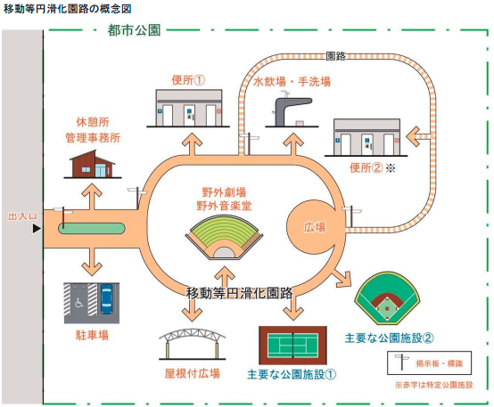
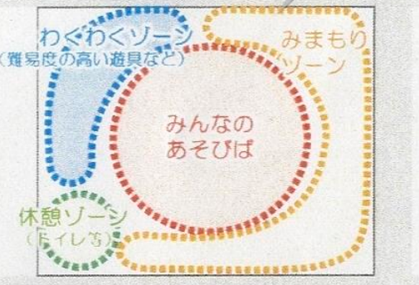
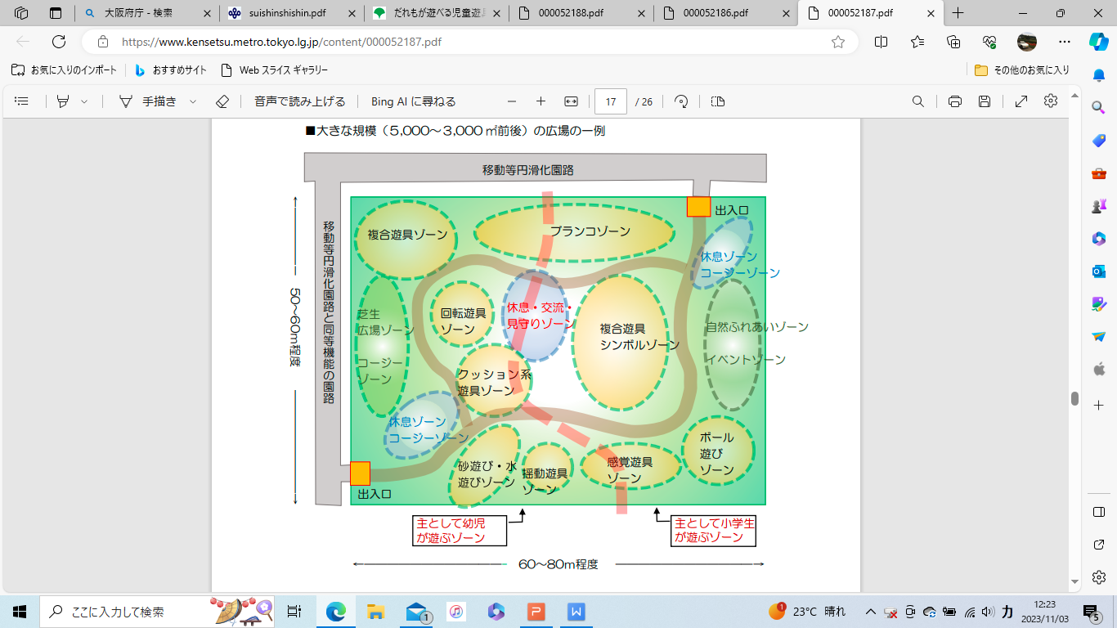
誰もが楽しめる遊具広場の整備に関する配慮事項（案）
R6.3月 公園課
３. 個別の配慮事項
（１）配置の考え方
・各公園の状況をふまえながら、以下を参考に進めていく
＜遊具配置の考え方＞
・誰もが安全、快適、容易に利用できるよう、機能に応じて適切な場所に配置する
・メインとなる遊びの場所や中心となる遊具を置く場所を決定
※複合遊具や滑り台、ブランコなど
・遊具の安全規準上、幼児用（３～６才）、小学生用（６～12 才）に分けた方が良い場合は、
概ねの年齢層で区分
・遊びの性格（活動的な遊び、静的な遊び、休息・交流など）に応じて区分
・移動や遊び場の異なる動線の交錯がないように配置
・遊具広場内の主要な施設を移動することができるよう園路を配置
・色彩は、色覚に配慮し、遊具設置面の色彩を変えるなど、色分けによる区分で利用の誘導や空間
の構成がわかりやすく伝わるよう配慮
＜休憩ゾーンの考え方＞
・休息しながら子どもや保護者等が交流できるゾーンであり、遊具のゾーンと同様に重要。
・休憩所は、広場全体が確認できる、見通しの良い場所や遊具・出入口の近くなど適切な場所を選
定し、誰もが安全、快適、容易に利用できるよう配慮し、日除けや緑陰などを備え、野外卓、ベンチ
などを配置する。
・子どもを見守る保護者や兄弟を含め、障がいの有無にかかわらず、安全・快適で容易に利用出来る
配置や形状とする。
（２）遊具等の選定
１）遊具
・それぞれのゾーンに適合する遊具を、その機能、ニーズ、規模等を踏まえ、多様なリスクの程度や遊
具基数、種類などで選択しやすいよう総合的に判断して選定
・障がい者にも配慮した遊具は、障がいの有無にかかわらず誰もが一緒に遊べる、遊びやすい遊具と
なるよう設計されているが、その特色や利点、留意点はさまざま。遊具メーカーはそれらを考慮して製
品を開発しているので、メーカーカタログ等活用し、選定
・オーダーメイドで、設計段階から遊具を検討することも可能であるが、利用面やコスト面での配慮が
必要
２）その他施設
・遊具広場内の園路、出入口、案内・表示、外周の囲い、休憩所、野外卓、ベンチ、手洗場、
ベビーカー置場などは、安全、快適に遊ぶために欠かせない施設として、ユニバーサルデザインに
配慮しながら効果的に整備
Ⅱ. その他
周辺施設の整備の考え方
・遊具広場に至るまでに利用する施設として、公園の出入口、案内・表示、駐車場、バリアフリートイレ、園
路、その園路沿いの休憩所や授乳室のある施設などがあげられるが、これらは広場へのアクセシビリティを
左右する重要な周辺施設
・これらの施設については、「都市公園の移動等円滑化整備ガイドライン 【改訂第２版】R４年3月国土
交通省」を遵守して整備
誰もが楽しめる遊具広場
「都市公園の移動等
円滑化整備ガイドライン
【改訂第２版】
令和４年３月
国土交通省」より図面抜粋
Ⅲ. チェックリスト
・計画時に、計画図や計画内容をもとに、以下に示すチェックリストの該当する項目について確認を行う
ゾーニング検討の例（東京都品川区）
ゾーニング検討の例（東京都ガイドライン）

